Slide 1
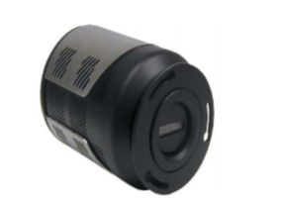

Pilotage et acquisition avec une camera CCD pour des mesures de rapport isotopique Deutérium/Hydrogène dans le tokamak WEST
H,D,T
4He,3He
Dα 656,103nm
Tα 656,044nm
Hα 656,297nm
4He 667,815nm
3He 667,865nm
Tuteurs de stage :
Gilles CAULIER
Stephane VARTANIAN
07/2021 – TRAN Quoc hung
| PAGE 1

Slide 2
SOMMAIRE
1 – Système d’acquisition temps réel DOGA
Périphériques
Processus fonctionnel de l’acquisition des données
Logiciels compatibles
2 – Programmation sur le matériel choisi
Controller et gestion de l’acquisition du hardware de la caméra
Traitement des images des trames CCD et Flux MJPEG
Communication avec les entités extérieurs
3 – Test sur le résultat des l’acquisitions
Le chronométrage
La qualité des signaux d’image
La stabilité du signal du rapport isotopique
PAGE 2
PAGE 2

Slide 3
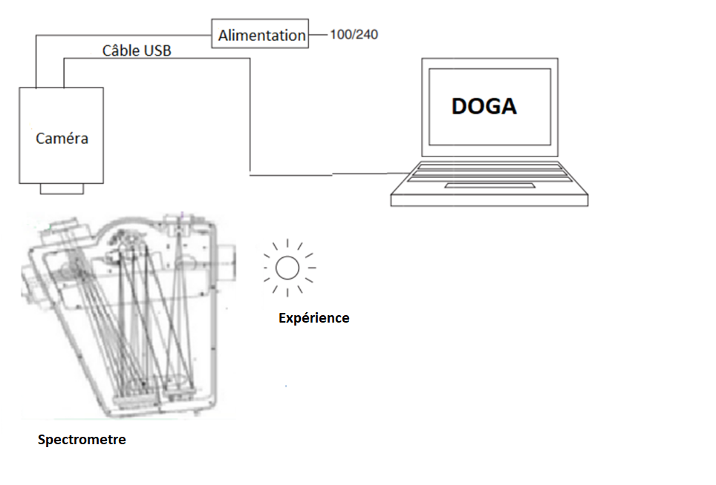
Système d’acquisition temps réel DOGA
DOGA (Diagnostic Optical Gaz Analyser)
Caméra PIXIS 100 :
CCD matrice (1340 x 100).
Connecteur USB 2.0.
- Une alimentation.
Refroidissement
thermoélectrique profond.
Un tube de référence Deutérium
- Des raies spectrales lumineuses visibles
PC d’acquisition DOGA
PAGE 3
PAGE 3

Slide 4
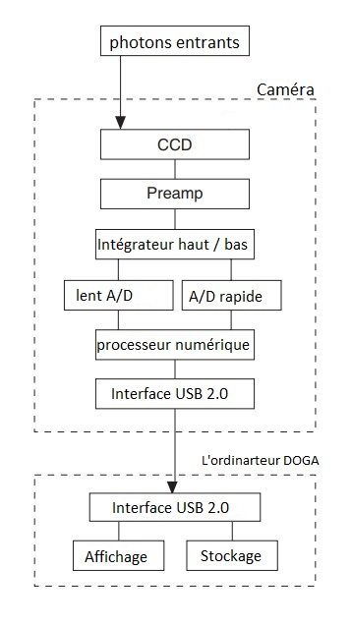
Système d’acquisition temps réel DOGA
Processus fonctionnel de l’acquisition des données du système PIXIS
Pour la plupart des applications, ils vont :
- Définir une température cible de la caméra pour le refroidissement de la caméra par effet Peltier.
- Attendre que la température du système se soit stabilisée.
L’ordinateur DOGA
PAGE 4
PAGE 4

Slide 5
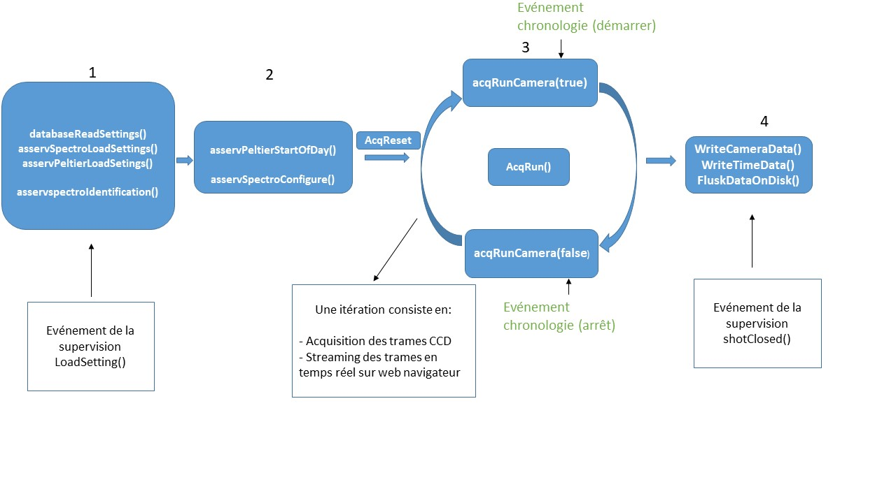
Programmation sur le matériel choisi
Programmation des méthodes de bas niveau pour contrôler le matériel de la caméra
- L’implémentation déjà existante : L’Infrastructure Westbox de base
L’interface logicielle 64 bits standard PICAM (Picam_ préfixe)
Les APIs de bas niveau
Picam_WaitForAcquisitionUpdate()
Picam_Paramerter
PAGE 5
PAGE 5

Slide 6
Programmation sur le matériel choisi
Diffusion des images des trames CCD
via le MJPEG serveur
Le Flux MJPEG a été implémenté sur l’infrastructure WestBox de base.
- Il est géré par deuxième thread (job)
- Les données sont recalculées et stockées dans un tampon varie de 0 à 65,535 :
luminanceValue = pointFort * 256 + pointFaible
- Les composants de chaque trame sont dessinés principalement par QPainter
- L’incrustation de texte (OSD, pour On Screen Display), permet d’afficher les informations nécessaires
PAGE 6
PAGE 6
PAGE 6

Slide 7
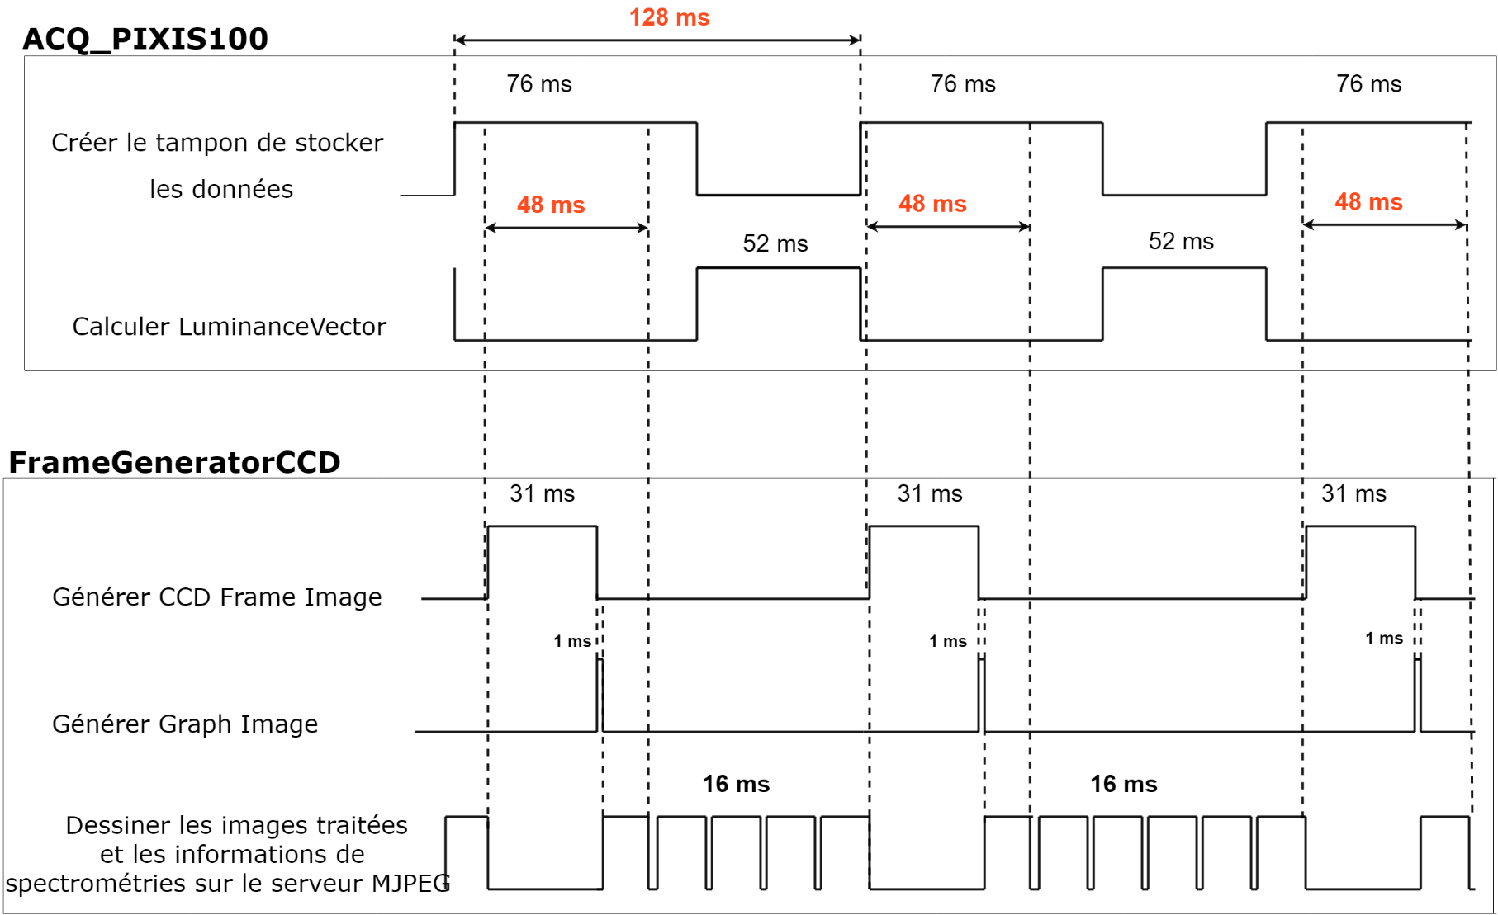
Le chronométrage
PAGE 7
PAGE 7
PAGE 7

Slide 8
PARAMETRAGE TOP
PROEM_PILOT : des attributs des paramètres de la caméra PIXIS100.
g_controller : Gain du contrôleur (1 : Low, 2 : Medium, 3 : High)
readout_port : Amplificateur de sortie (1 : Low Noise, 2 : High Capacity)
adc_rate : vitesse de numérisation (2 Mhz, 0,1 MHz)
texpo : temps d’exposition
tpeltier : CCD température
NB_Frame : nombre de trames à acquérir
ROI : des attributs des paramètres des ROIs CCD
de la caméra PIXIS100.
(x0, y0)
hauteur
largeur

Slide 9
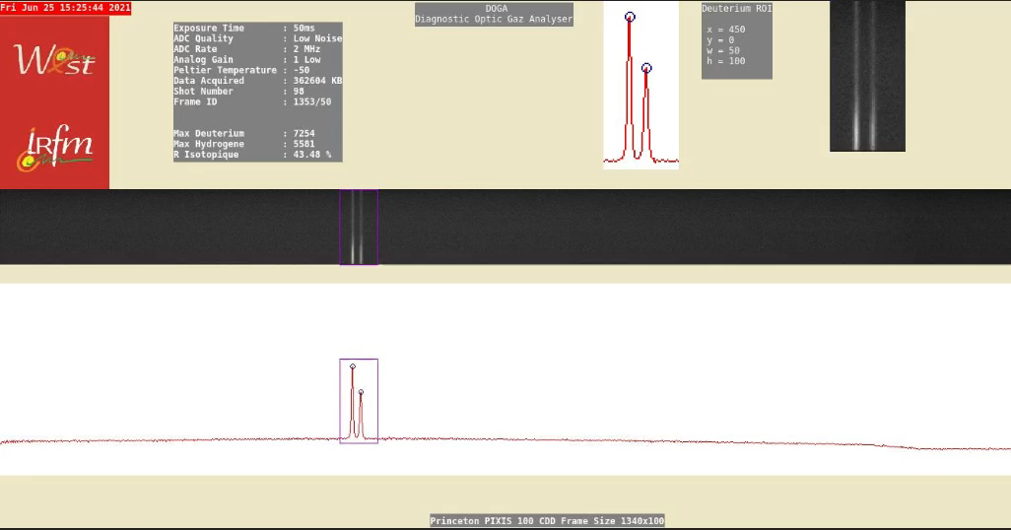
Mesure Temps réel Rapport isotopique D2/H2
Le flux MJPEG : visualisation et calibration
du spectromètre DOGA
PAGE 8
PAGE 9
PAGE 9

Slide 10
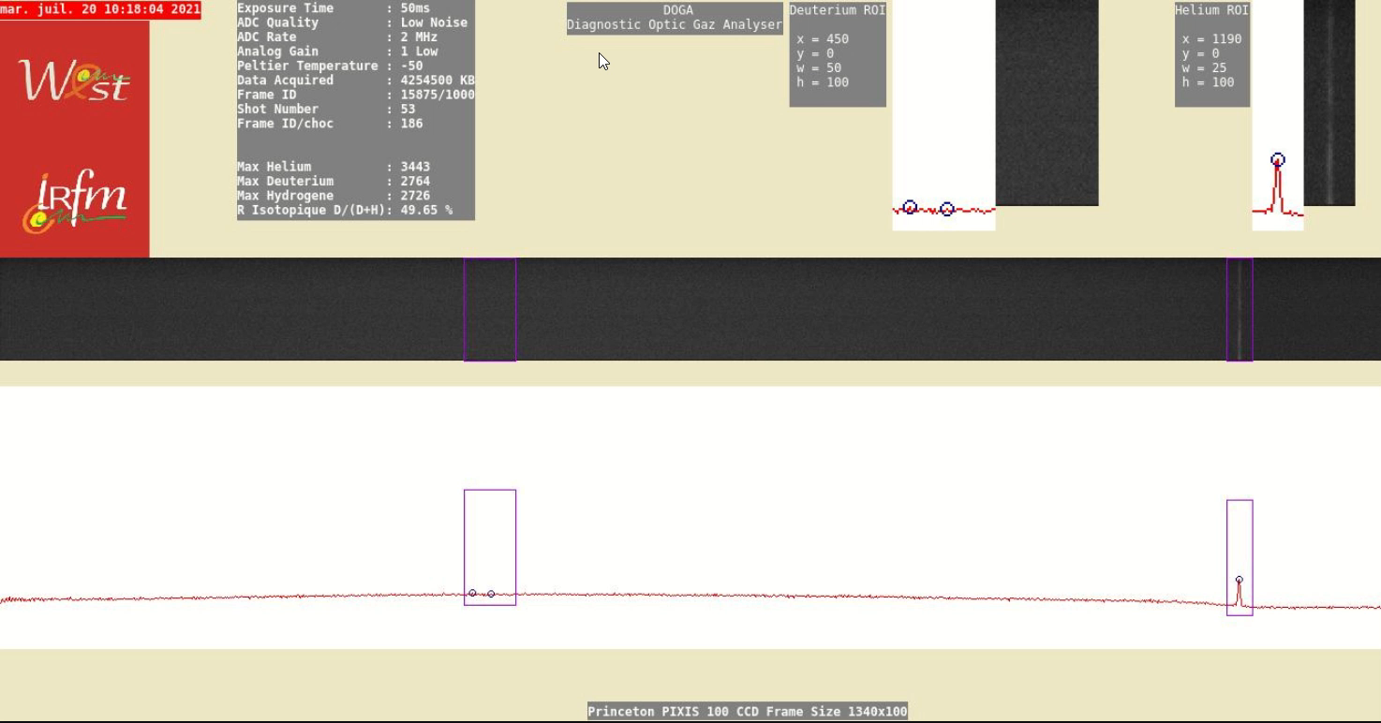
Mesure Temps réel Helium
Le Flux MJPEG : visualisation le nouveau pic d’isotope Hélium

Slide 11


Nom des signaux pour l ‘acquittions pendant des chocs
- GDOGACONT : Groupe signaux des données continues
- GDOGAISO : Groupe signaux des données temps réels dans un choc
Scripts Matlab pour visualiser des données

Slide 12
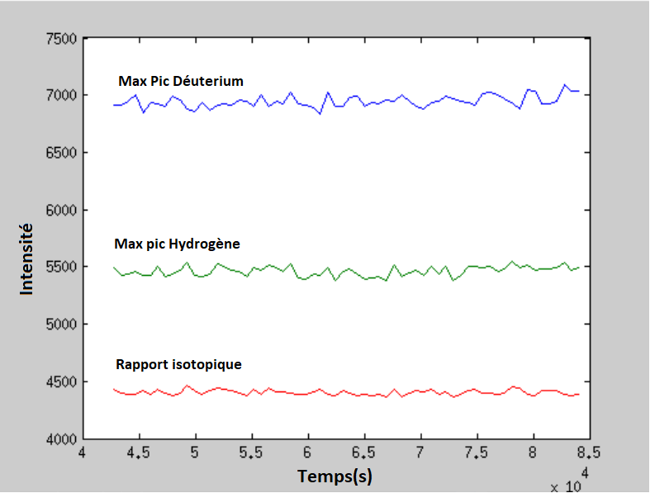
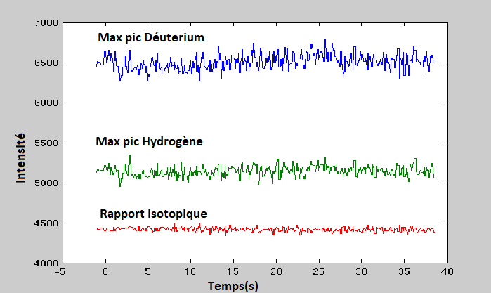
La stabilité du signal du rapport isotopique
Des données temps réels
Des données continues
PAGE 9
PAGE 12
PAGE 12

Slide 13
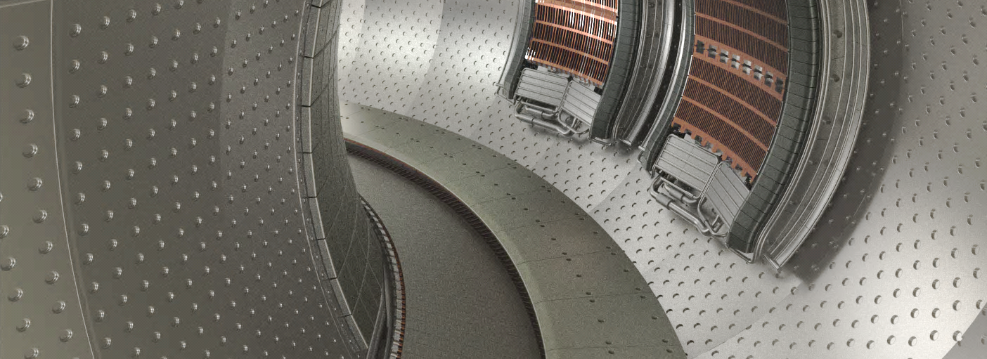
QUESTIONs
CEA | 10 AVRIL 2012
| PAGE 13

